Slide 1
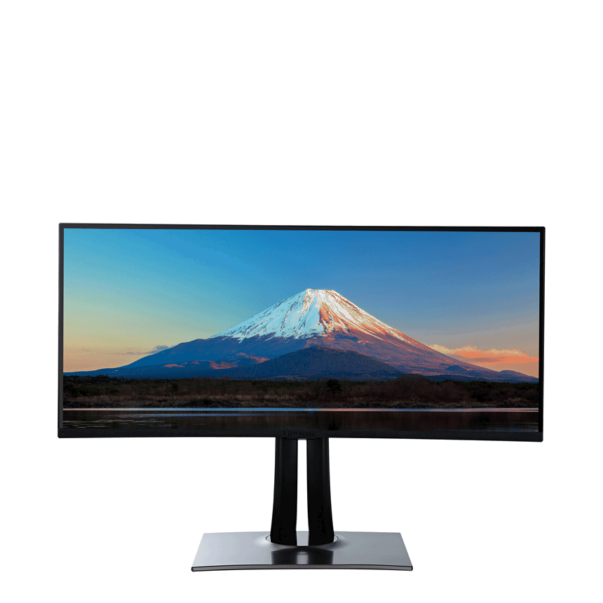
আজকের ক্লাসে সবাইকে স্বাগতম

Slide 2
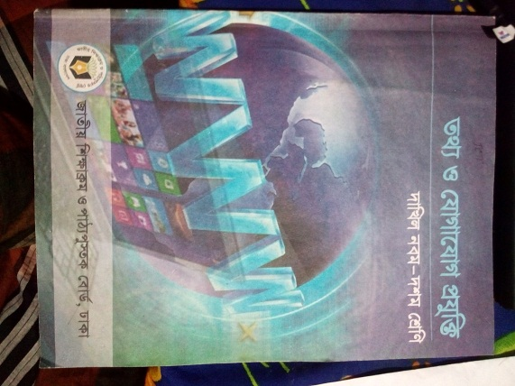
পরিচিতি
জাহানারা বেগম
সহকারী শিক্ষক
জেলা স্মরণী বালিকা উচ্চ বিদ্যালয়, কিশোরগঞ্জ সদর, কিশোরগঞ্জ।
শ্রেণী: নবম
বিষয়: তথ্য ও যোগাযোগ প্রযুক্তি
অধ্যায়: পঞ্চম
সময়: ৫০ মিনিট
তারিখ: 0০/১২/২০১৯ খ্রিঃ

Slide 3
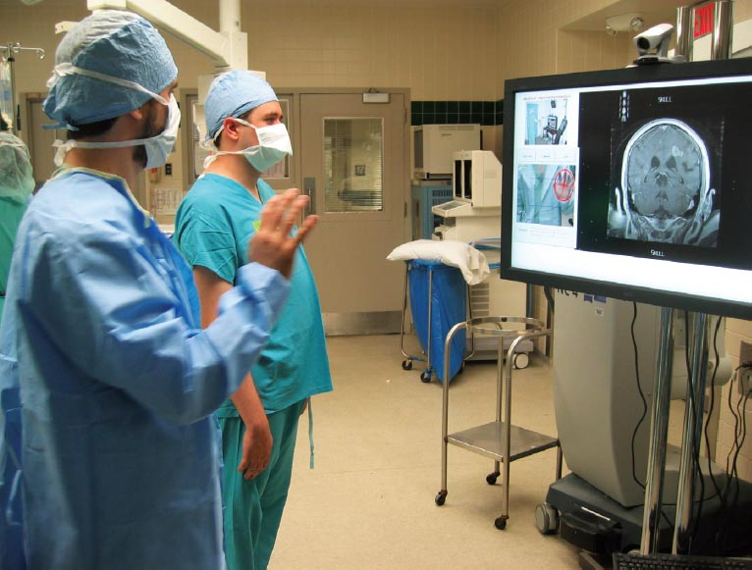
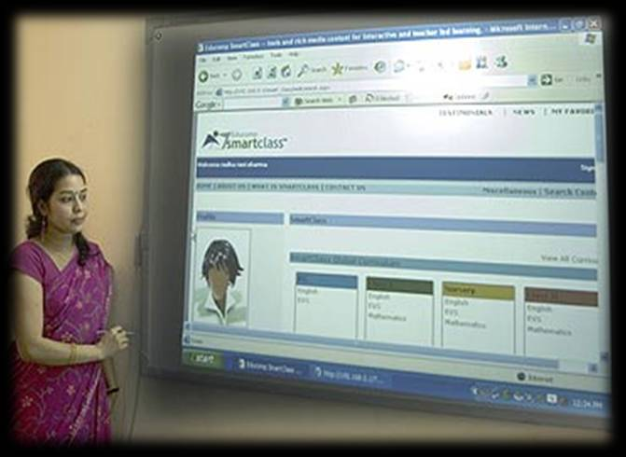
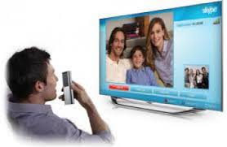
নিচের ছবিগুলো মনোযোগ দিয়ে দেখ
ছবিগুলো দেখে কী বুঝতে পাচ্ছ?
মাল্টিমিডিয়ার ব্যবহার

Slide 4
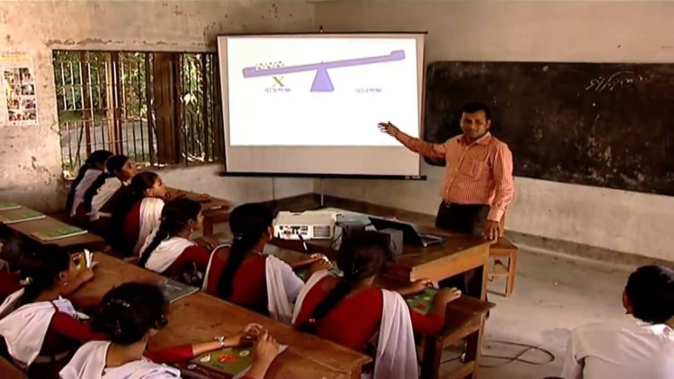
আজকের পাঠ
মাল্টিমিডিয়ার ব্যবহার

Slide 5
শিখনফল
এই পাঠ শেষে শিক্ষার্থীরা
১. মাল্টিমিডিয়া কী বলতে পারবে ;
২. মাল্টমিডিয়ার মাধ্যমসমূহ বর্ণনা করতে পারবে;
৩. মাল্টিমিডিয়া ব্যবহারের ক্ষেত্রসমূহ ব্যাখ্যা করতে পারবে।

Slide 6
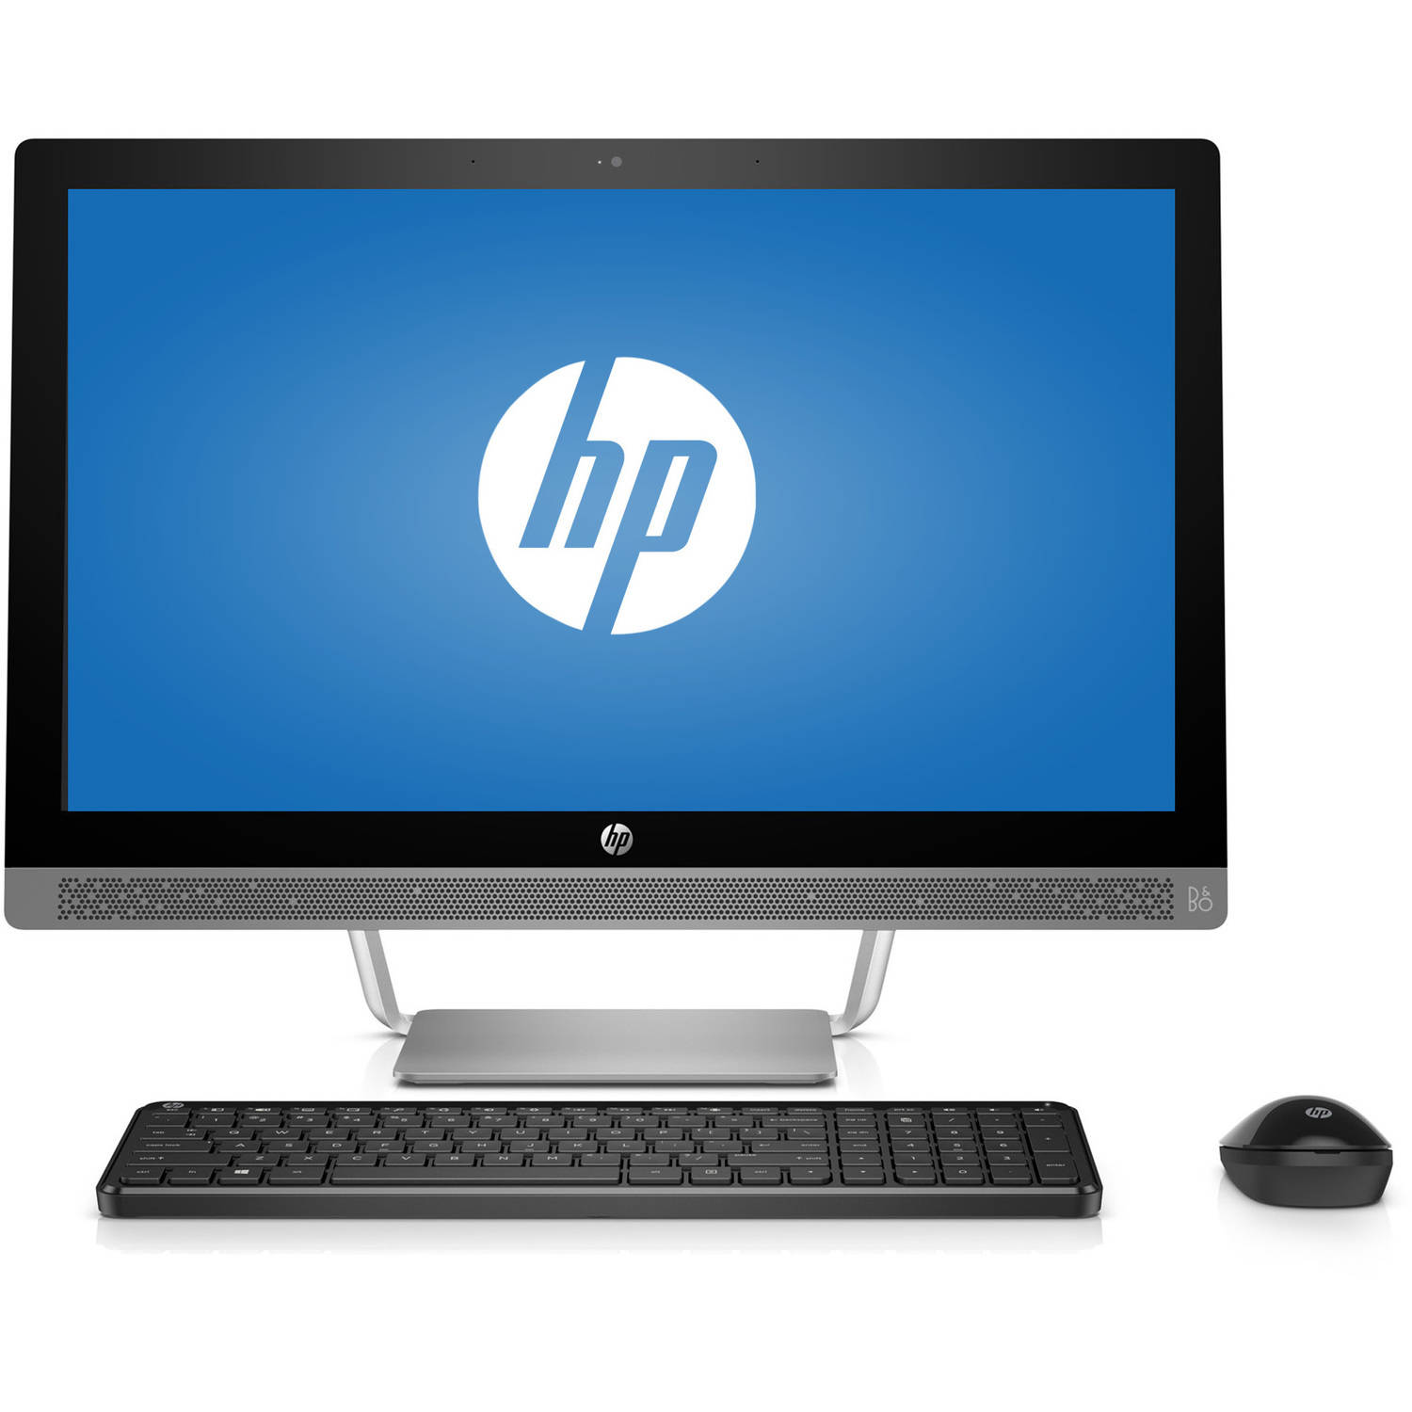
একটি ভিডিও ক্লিপ দেখি

Slide 7
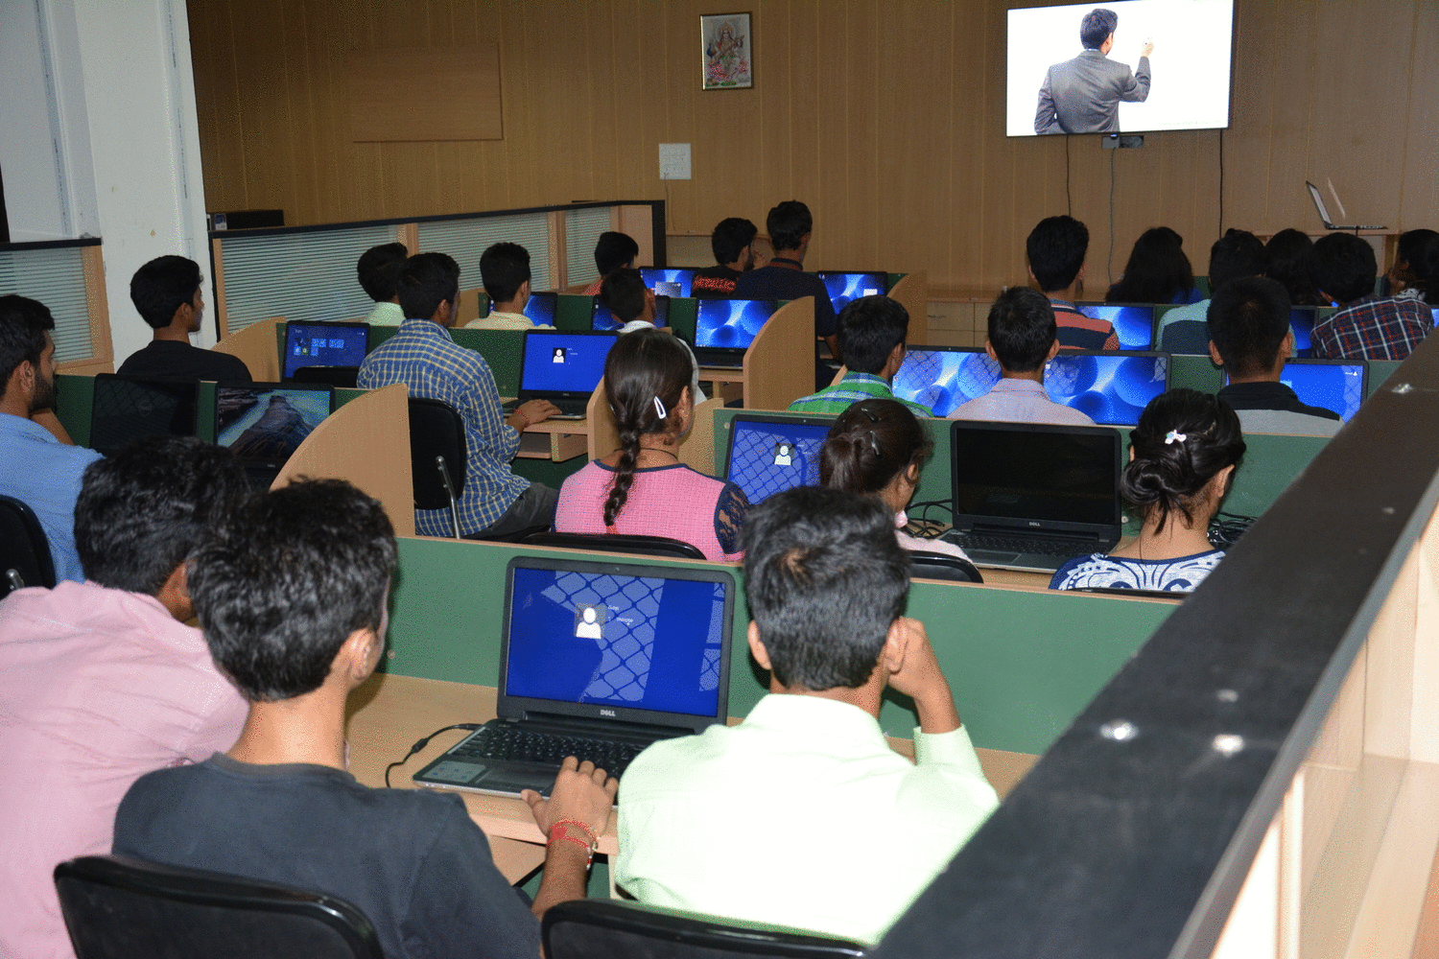
মাল্টিমিডিয়া
বর্ণ, চিত্র এবং শব্দ এগুলোর মাধ্যমে আমরা নিজেদের প্রকাশ করি। কোনো একটি কর্মকান্ডে তিনটি মাধ্যমকেই একসাথে ব্যবহার করাকে মাল্টিমিডিয়া বলে।

Slide 8
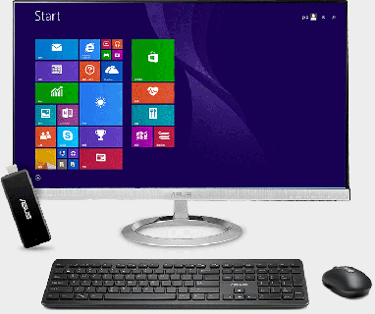
মাল্টিমিডিয়ার প্রধান মাধ্যমসমূহ
বর্ণ বা টেক্সট
চিত্র বা গ্রাফিক্স
ভিডিও
এনিমে-শন
শব্দ বা অডিও

Slide 9
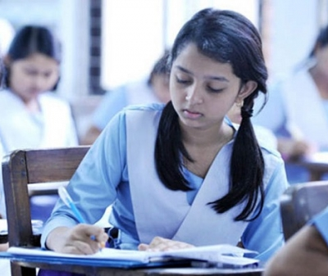
একক কাজ
মাল্টিমিডিয়া কাকে বলে?
মাল্টিমিডিয়ার মাধ্যমগুলো কী কী?

Slide 10
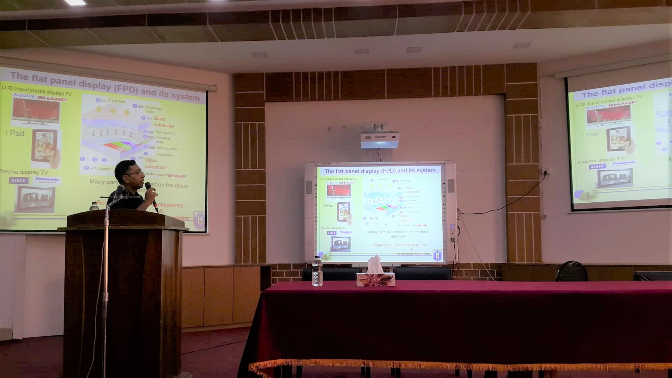
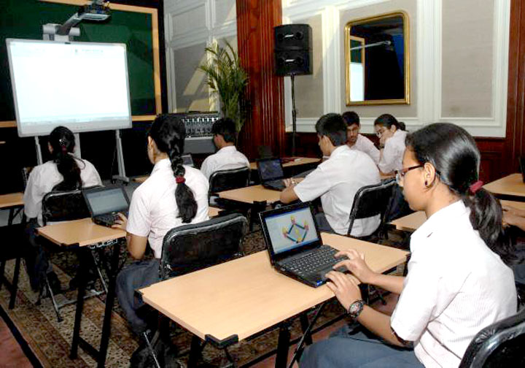
মাল্টিমিডিয়ার ব্যবহার
সভাসম্মেলন কক্ষে
মাল্টিমিডিয়া ক্লাস
বাংলাদেশ -৭১,
অবসর, বিশ্বকোষ,
নামাজ শিক্ষা,
বিজয় শিশু শিক্ষা
মাল্টিমিডিয়া সফটওয়্যার

Slide 11
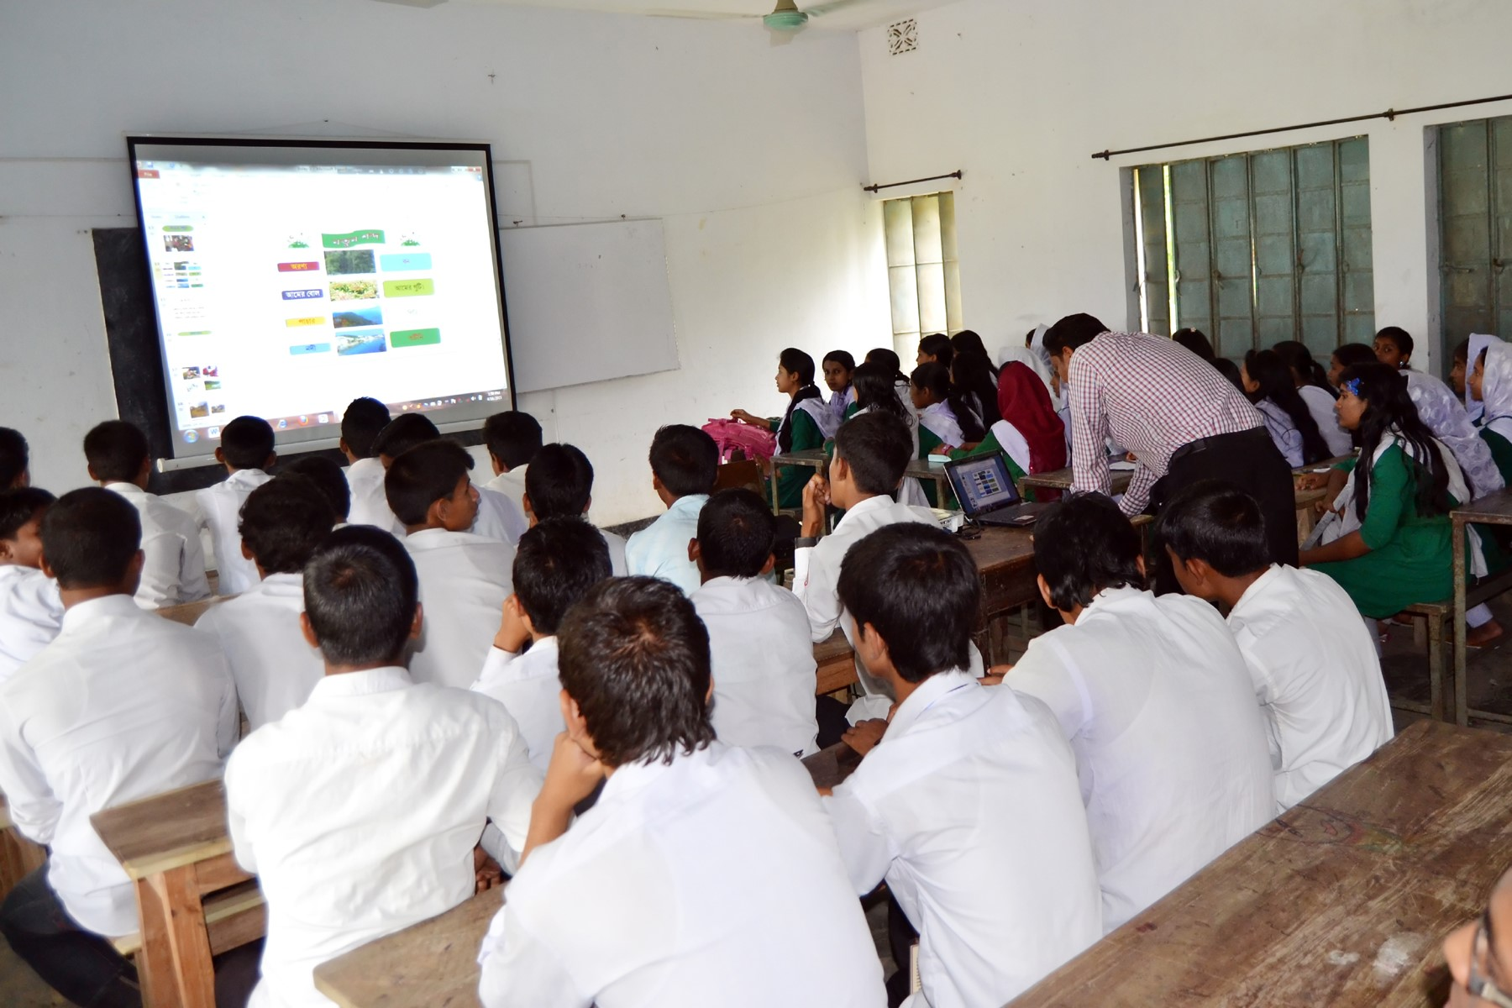
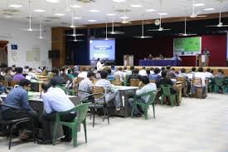
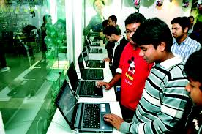
মাল্টিমিডিয়ার ব্যবহার
শিক্ষাক্ষেত্রে
ডিজিটাল সেমিনার
প্রশিক্ষণ কেন্দ্রে বিনোদন

Slide 12
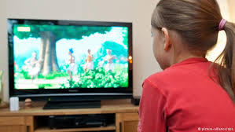
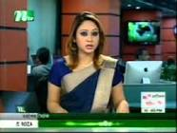
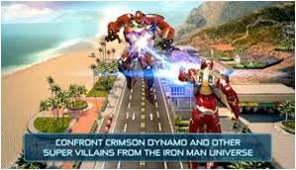
মাল্টিমিডিয়ার ব্যবহার
টেলিভিশনের জন্য অনুষ্ঠান
সংবাদ পাঠ
কম্পিউটার গেমস তৈরি

Slide 13
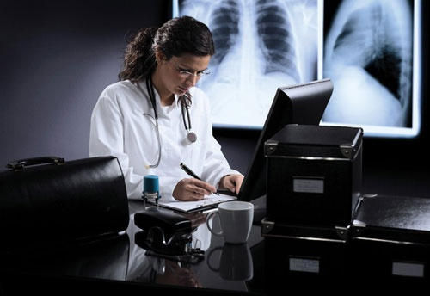
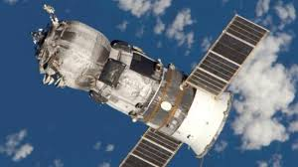
মাল্টিমিডিয়ার ব্যবহার
চিকিৎসা ক্ষেত্রে
জেনেটিক গবেষণা
মহাকাশ গবেষণা

Slide 14
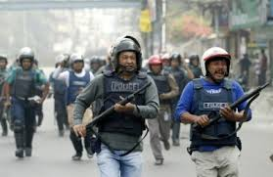
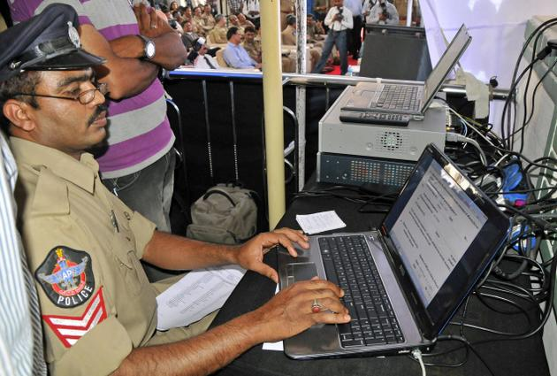
মাল্টিমিডিয়ার ব্যবহার
অপরাধীদের চেহারা অংকন
ডাটাবেজ তৈরি
বিভিন্ন প্রকার বই

Slide 15
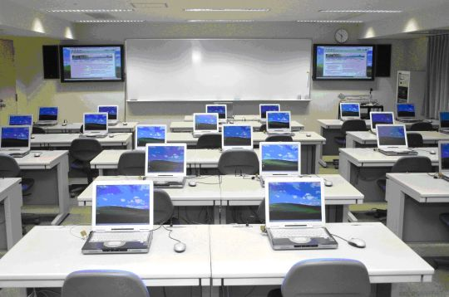
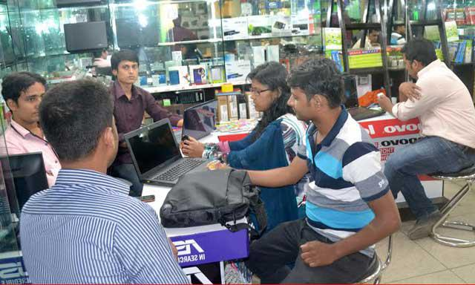
মাল্টিমিডিয়ার ব্যবহার
অফিস ব্যবস্থাপনা
ব্যবসা ক্ষেত্রে মাল্টিমিডিয়া
টেলিভিশন বিজ্ঞাপন

Slide 16
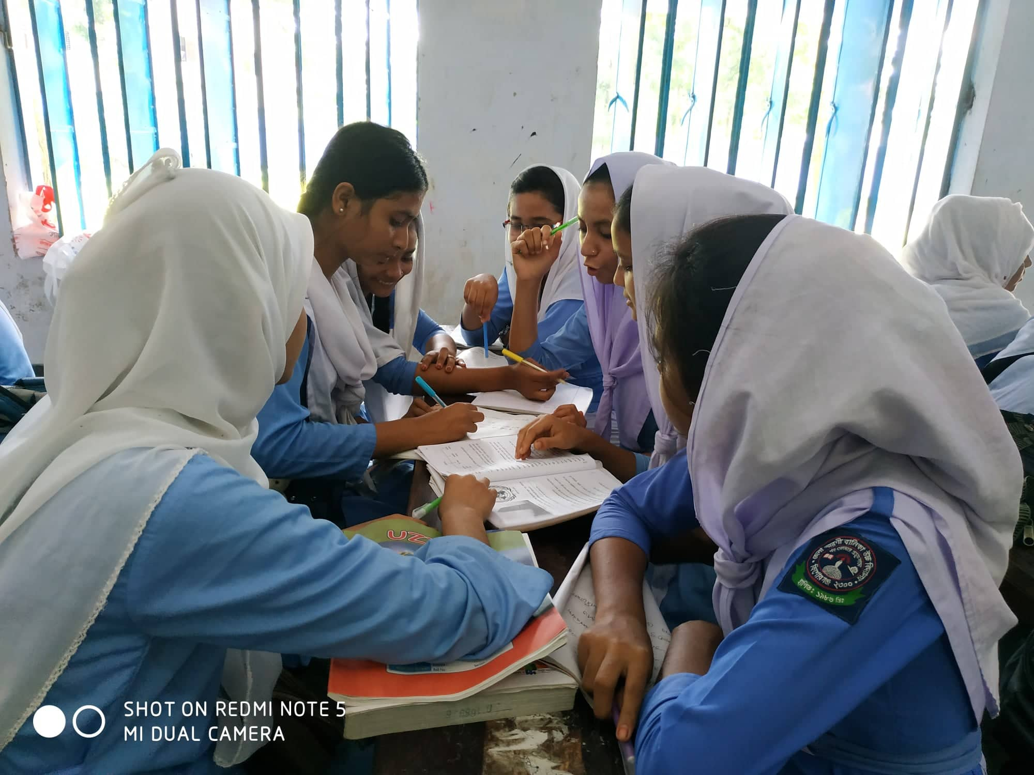
দলগত কাজ
মাল্টিমিডিয়ার দুইটি ব্যবহার ৫টি বাক্যে লিখ।

Slide 17
মূল্যায়ন
1. দুইটি মাল্টিমিডিয়া সফটওয়্যারের নাম বল।
উত্তর- বাংলাদেশ- ৭১, বিজয় শিশু শিক্ষা।
২. মাল্টিমিডিয়ার মাধ্যম গুলো কী কী?
উত্তর- বর্ণ, চিত্র, শব্দ।
৩. ‘অবসর বিশ্বকোষ’ কোন ধরনের সফটওয়্যার?
উত্তর- মাল্টিমিডিয়া সফটওয়্যার।

Slide 18
বাড়িরকাজ
মাল্টিমিডিয়ার ব্যবহারের ৫টি সুবিধা লিখে নিয়ে আসবে।

Slide 19
সবাইকে ধন্যবাদ

